Slide 1

语文 三年级 下册
语文园地
课课练

Slide 2
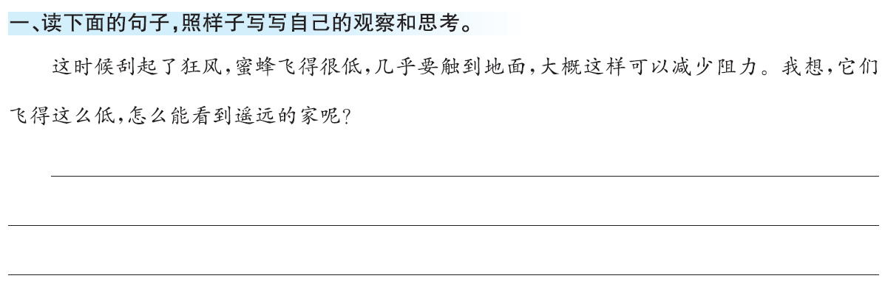
我发现猫咪两侧胡须之间的长度大概和它的身体的宽度差不多，胡须能穿过去的的洞口，小猫咪就能穿过去。胡须可能是用来探测洞口的宽度的。

Slide 3
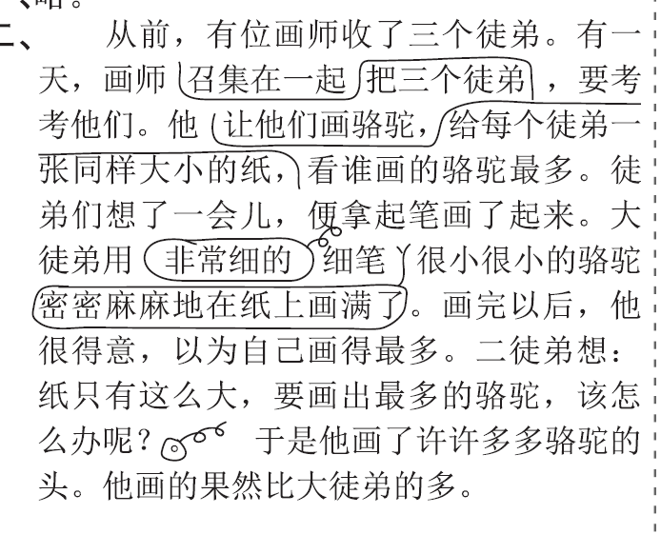
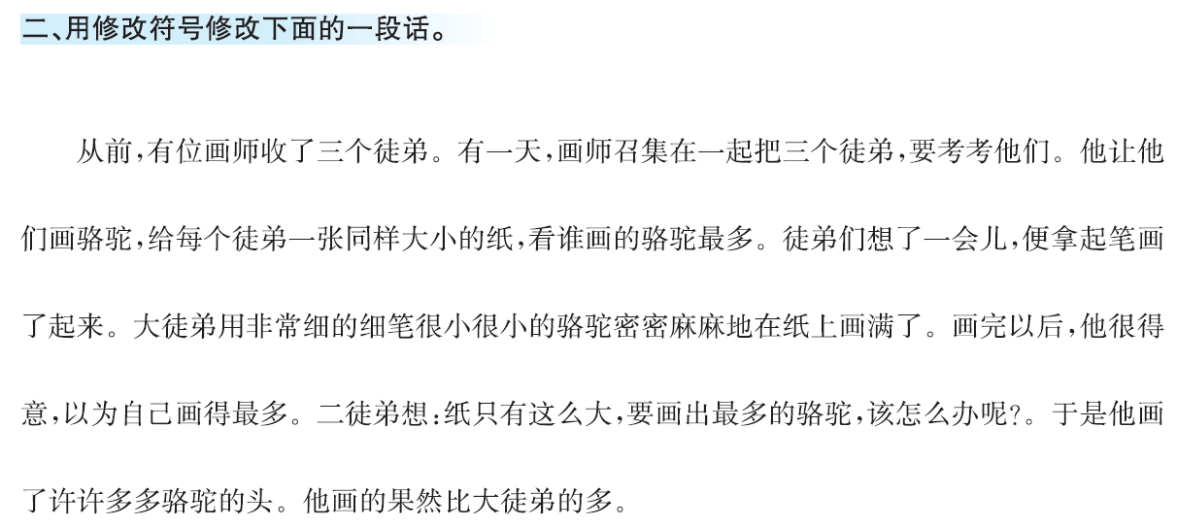

Slide 4
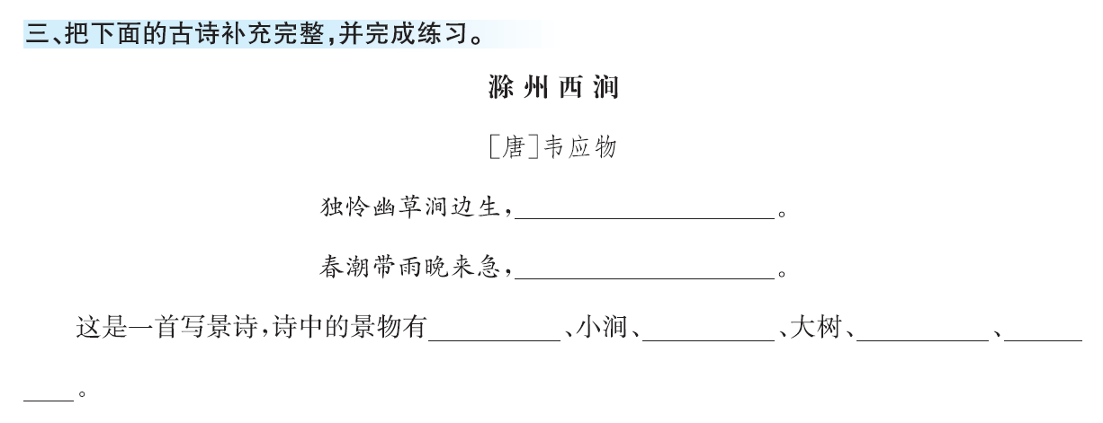

Slide 5

时代天华祝你学习进步！

